Slide 1
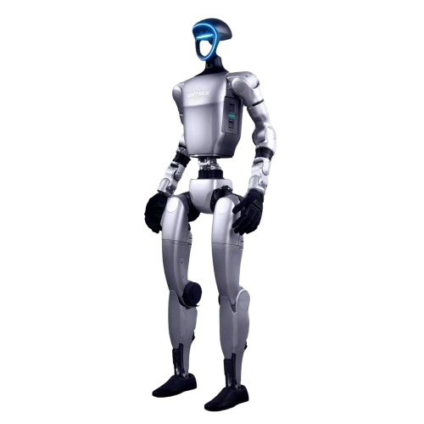
Humanoid Academy
Tag 2: Lococlient, SLAM​

Slide 2
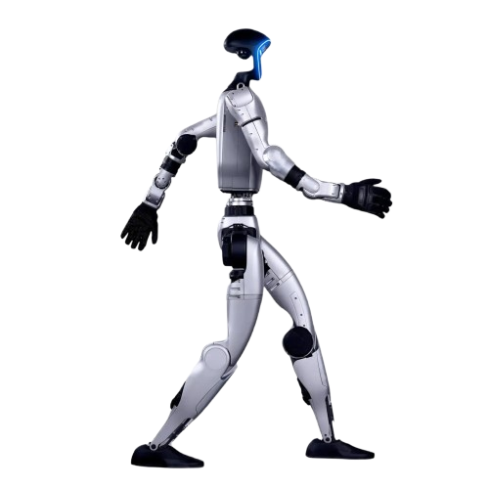
Unitree Martial Arts
https://youtu.be/mUmlv814aJo

Slide 3
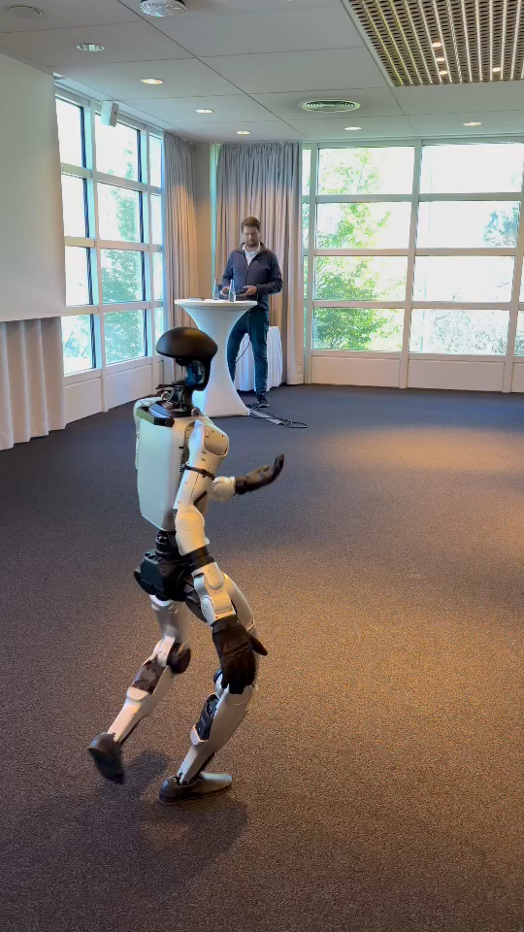
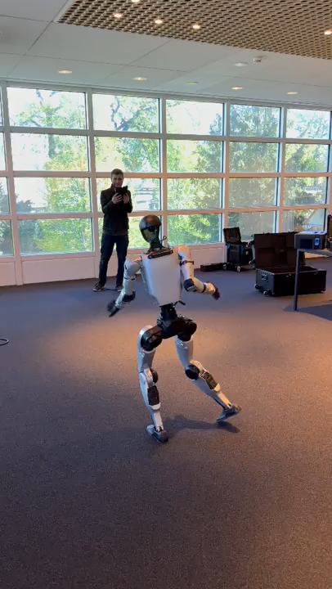

Slide 4
Zeitplan Tag 2
Di 16.06.2026​
08:30 Einfinden der Teilnehmer
09:00 Schulungsblock 1​
10:30 Kaffee- und Teepause​
11:00 Schulungsblock 2​
12:30 Mittagessen​
13:30 Schulungsblock 3​
15:00 Kaffee- und Teepause mit Snacks​
15:30 Schulungsblock 4​
17:00 Ende Tag 2

Slide 5
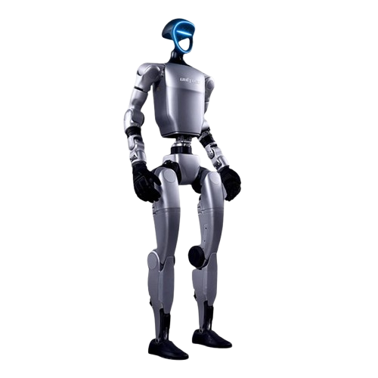
Tagesziele
Systemübersicht SSH, ROS ,Themen
Mode Switching
Loco Client und Navigation
Aufgaben:
Abstrahierung Modus Wechsel
Einfaches Bewegungsskript
SLAM-Navigation

Slide 6
Systemübersicht G1
ROS Umgebung
Internetverbindung
Sensoren (LiDAR / Kamera)

Slide 7
ROS2 Umgebung
Ros2 foxy
summary : https://github.com/EF-Robotics-Humanoid-Academy/ef_ws/blob/main/g1/ros_envs/foxy/summary.md

Slide 8
RealSense Ansatz
WLAN-Verbindung
Streaming pipeline:
Camera Server → Receiver

Slide 9
Grundlagen der Laufbewegungen
Einführung loco client
https://support.unitree.com/home/en/G1_developer/rpc_routine
Value | Meaning | Comment
0 | Static stand | Feet loaded; robot balancing but not stepping.
1 | Dynamic / gait | Feet loaded; gait planner active (walking, etc.).
2 | Feet un-loaded | Hanging or airborne.

Slide 10

G1 Programmierung​
FSM Codes​
ID | Name / Action | Typical use​
0 | Zero-Torque​ | Motors off – safe to handle legs.​
1 | Damp​ | Viscous damping only (soft) – default power-on.​
2 | Squat​ | Static low squat.​
3 | Sit​ | Sitting posture.​
4 | Stand-up​ | Firmware-defined stand, good after Damp.​
501 | Walking mode | Balance controller & gait planner.​
802 | Running Mode​ | Faster – less stable Locomotion

Slide 11
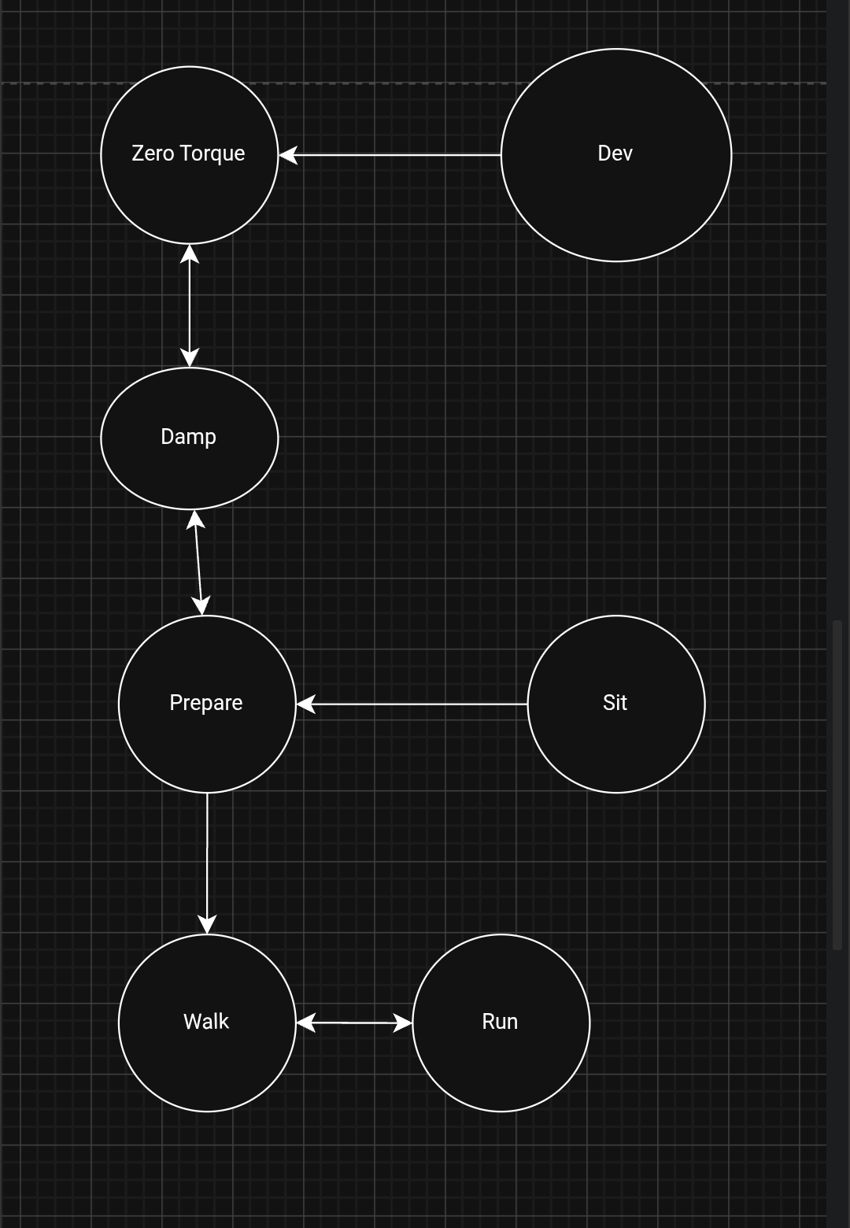
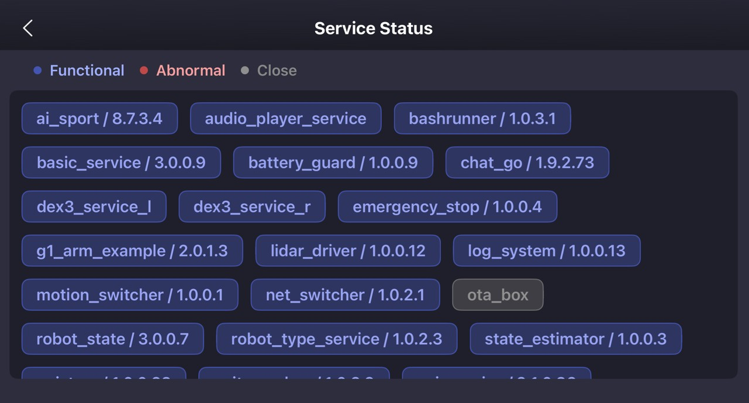
Development mode

Slide 12
Aufgabe 1
App oder Fernbedienung benutzen um den Roboter in einem Modus zu stellen
Durch sdk oder Abstrahierungsmodule daten im Zustand zu sammeln (fsm, gaittype, velocities, joint poses, …)
Eigene Abstrahierungen für moduswechsel zu erstellen
RGBD Zugriff über WLAN in eigenem PC

Slide 13
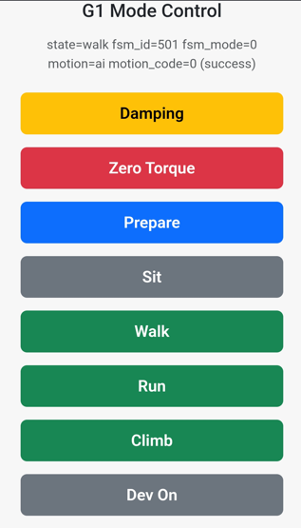
Aufgabe 1
Im Jupyterlab ein Terminal öffnen
Codex die sdk module durchlesen lassen
Eine UI (Dash Webseite) für intuitiven Zustandswechsel erstellen

Slide 14
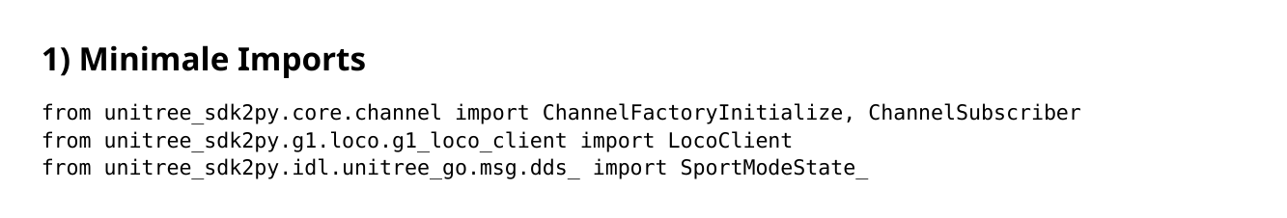
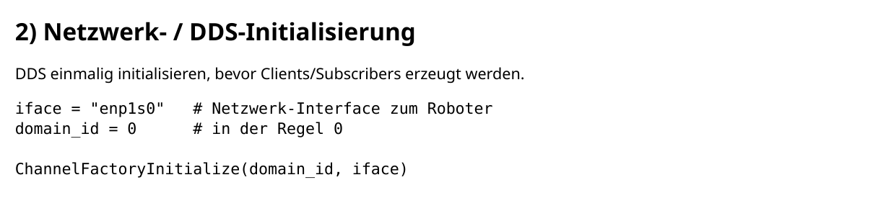
Grundlagen der Laufbewegungen
Einführung loco client

Slide 15
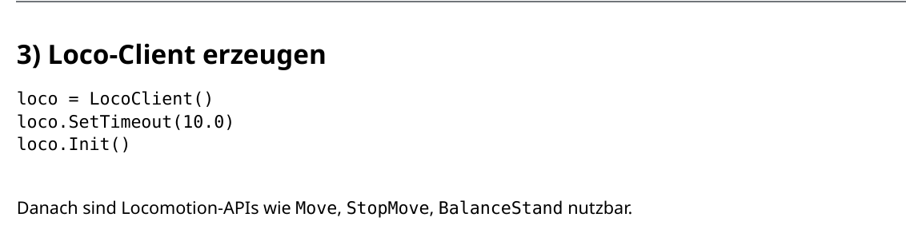
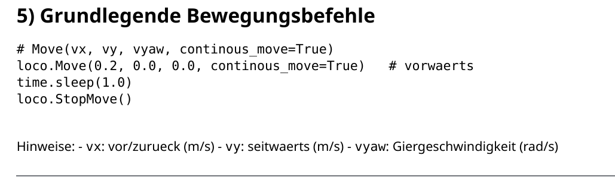
Grundlagen der Laufbewegungen
Einführung loco client

Slide 16
Aufgabe 2
LocoClient / Robot.move_for benutzen
Roboter in einem U Verlauf laufen lassen:
Roboter 1m nach vorne laufen lassen
Roboter 90 Grad nach rechts drehen lassen
Roboter 1m nach vorne laufen lassen
Roboter 90 Grad nach rechts drehen lassen
Roboter 1m nach vorne laufen lassen

Slide 17
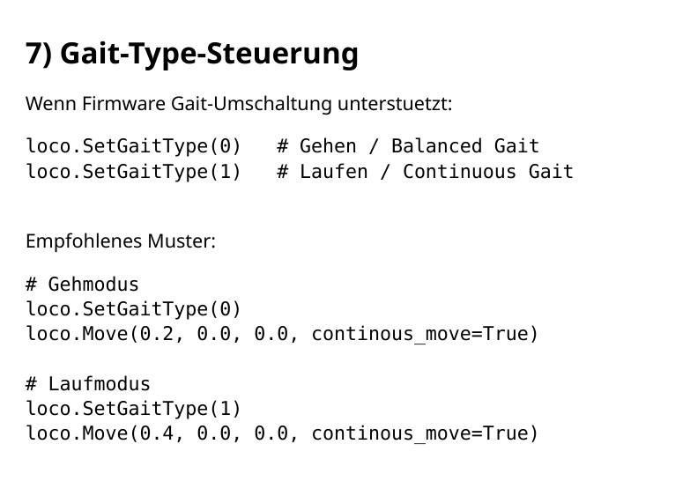
Grundlagen der Laufbewegungen
Einführung loco client

Slide 18
Aufgabe Laufen

Slide 19
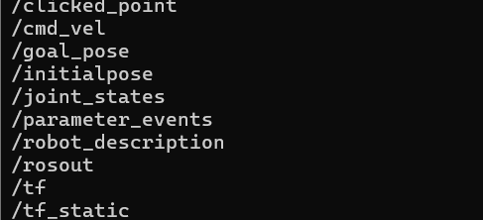
Wichtige ROS2 Topics
/map → Generated map
/odom → Robot movement
/tf → Transform tree
/scan → LiDAR data
/camera/depth → Depth

Slide 20
Sensor Skripte
rgbd_cam.py
imu_plot.py
lidar_points.py

Slide 21
Fazit
G1 rviz simulation
Slam concepts or arm motion

Slide 22
Repository Übersicht
docs/
REQUIREMENTS.txt
scripts/sensors/

Slide 23
Workspace Struktur
docs, scripts, modules
G1 sport mode ROS
simulation

Slide 24
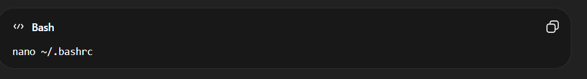
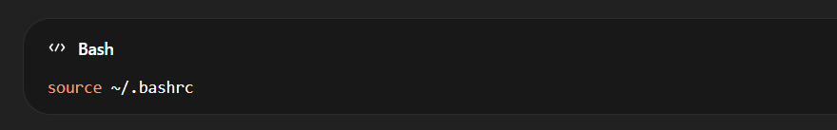
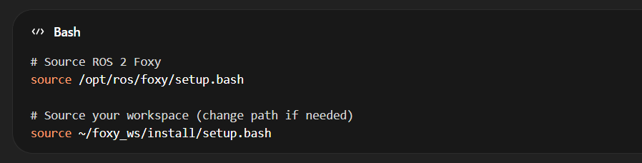
Setup

Slide 25
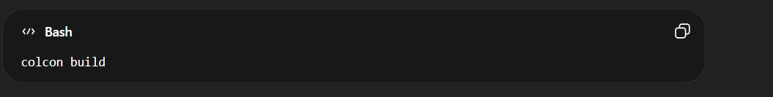
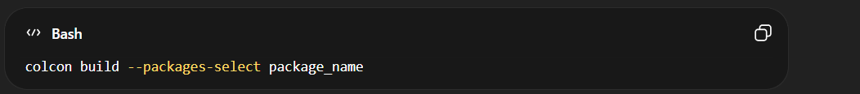

Slide 26
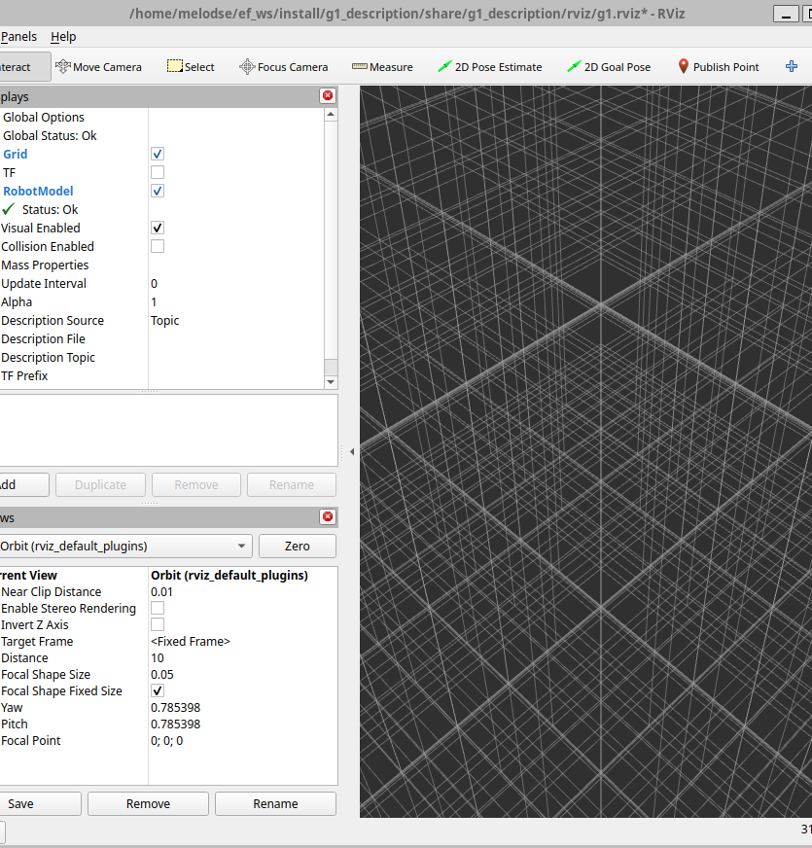
RViz Setup (Schritt für Schritt)
1. Launch robot / simulation
2. Start SLAM node
3. Open RViz
4. Add displays

Slide 27
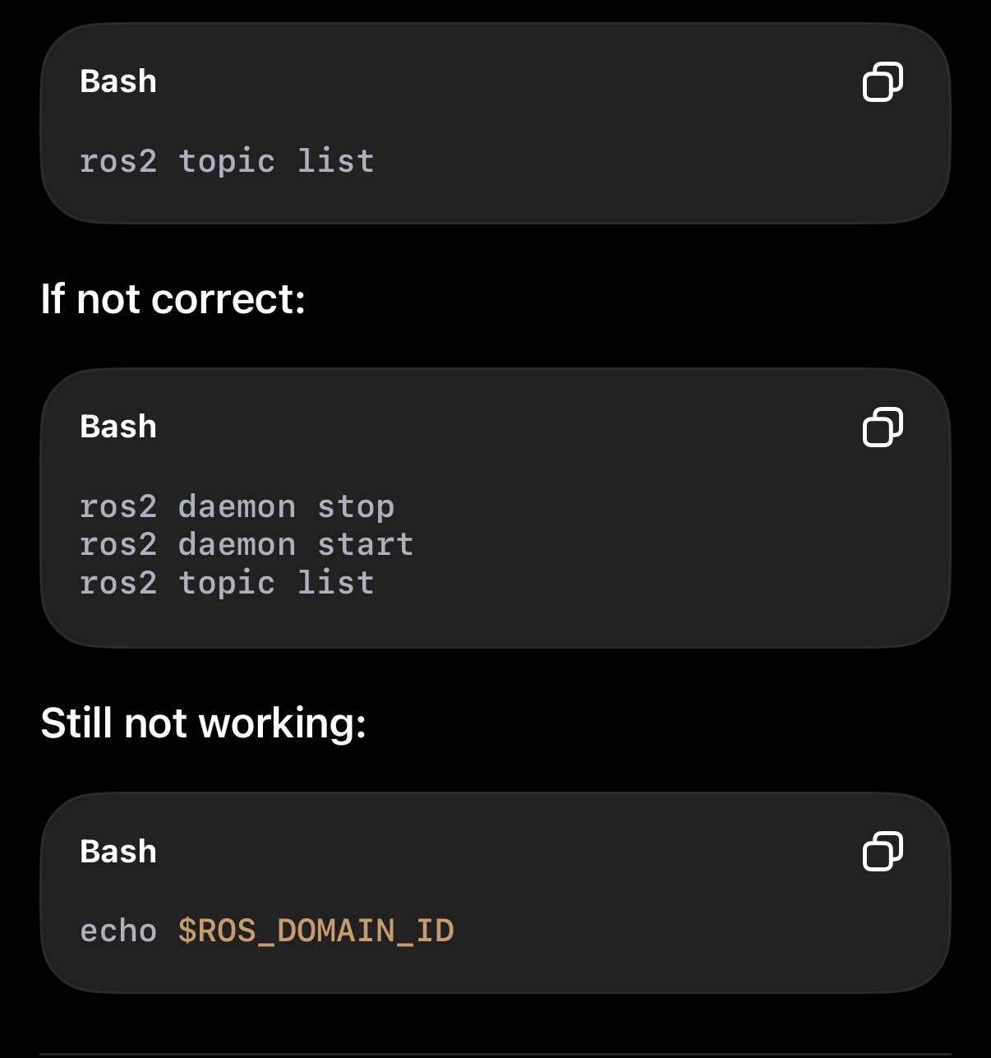
Topics:

Slide 28
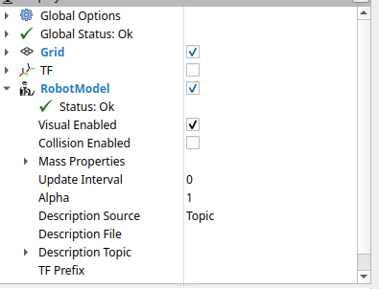
RViz Anzeigen hinzufügen
Map → /map
TF → transforms
LaserScan → /scan
RobotModel → URDF

Slide 29
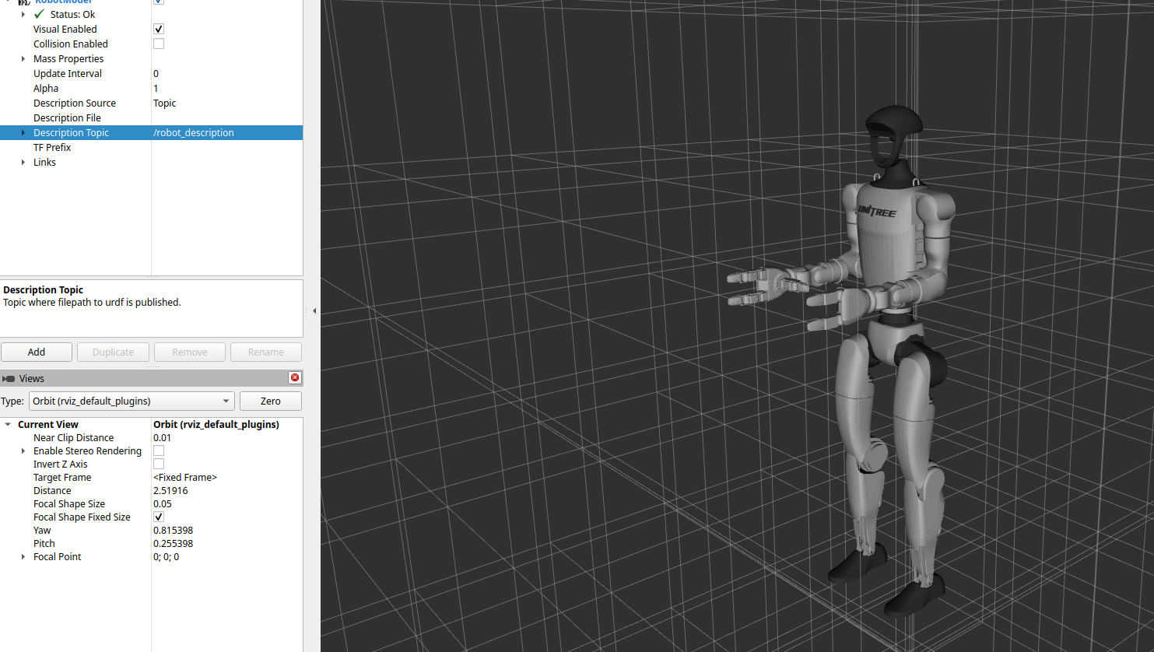

Slide 30
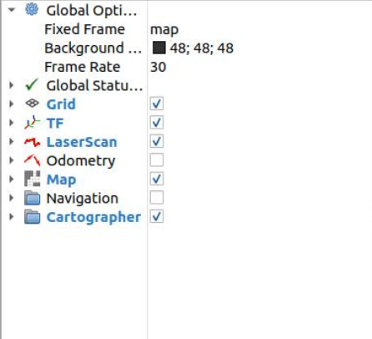
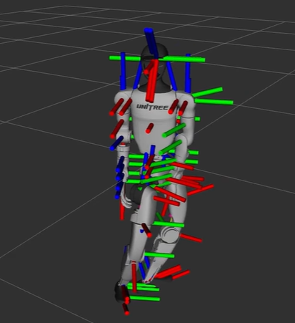
G1 RViz Simulationsablauf
Sensor Data → SLAM → Map
Odometry → TF → Pose
Everything visualized in RViz

Slide 31
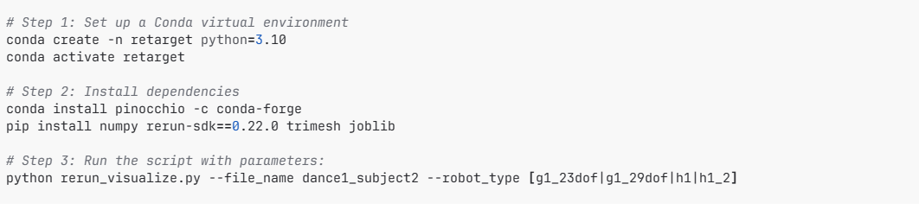
Tanzen G1 simulation

Slide 32
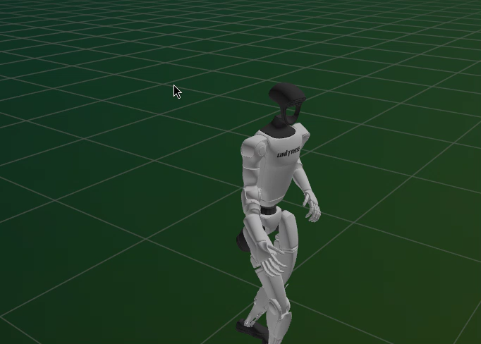

Slide 33
RViz Visualisierung
Map → /map
TF → transforms
LaserScan → /scan
RobotModel → URDF
(Anzeige in RViz aktivieren)

Slide 34
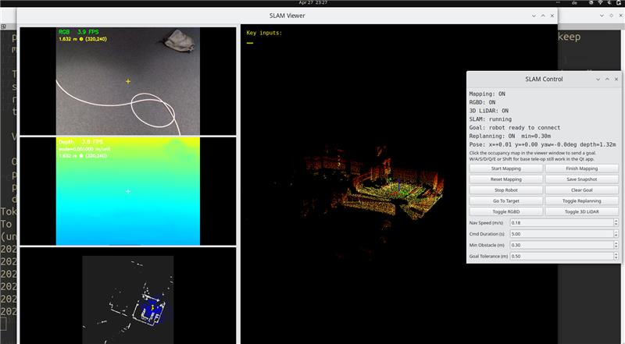
Kartierung und Navigation (SLAM)

Slide 35
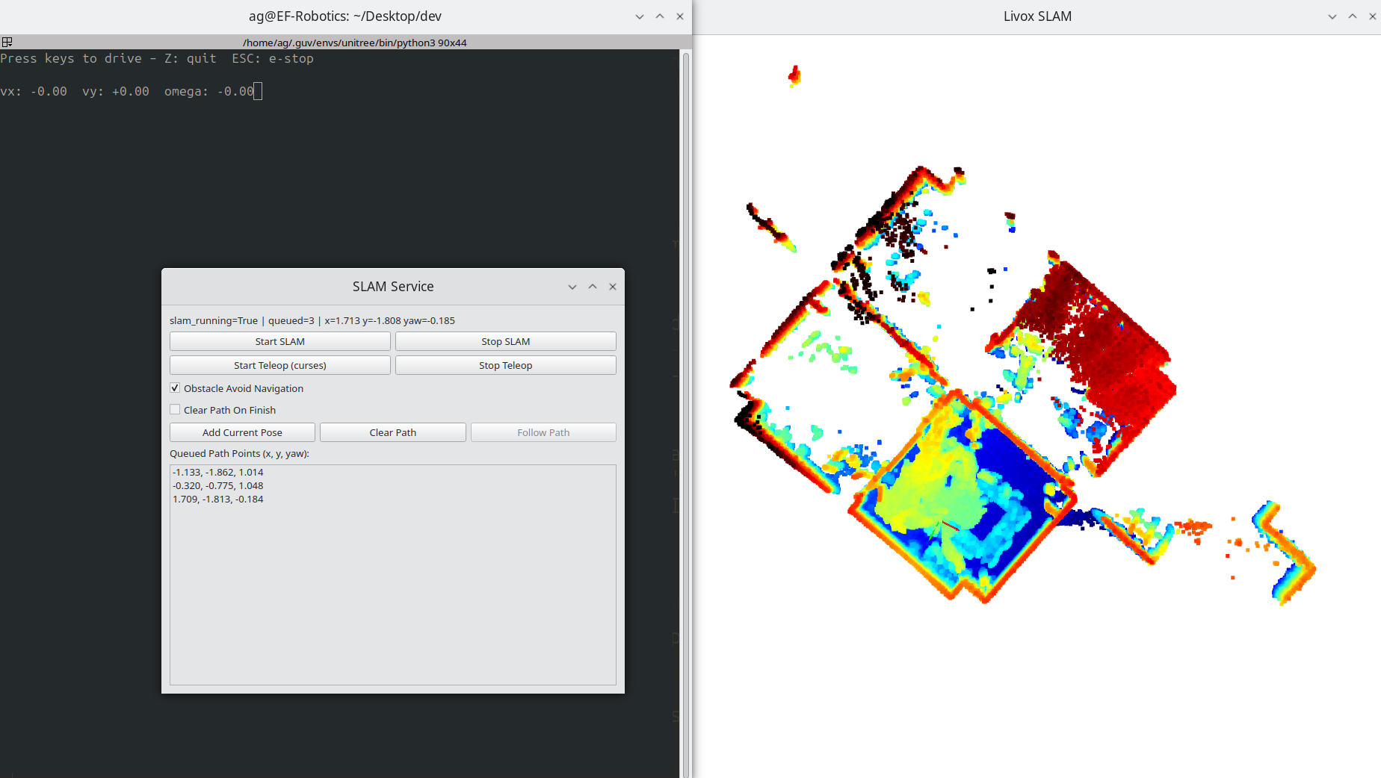
Kartierung und Navigation
Visualisierung
Erfordert den Livox Stack
https://github.com/EF-Robotics-Humanoid-Academy/ef_ws/blob/main/g1/dev/old_scripts/navigation/slam/slam_livox_doc.md

Slide 36
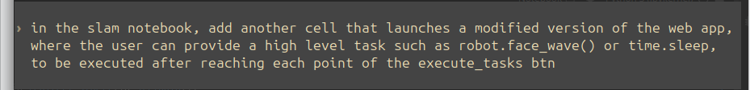

Slide 37
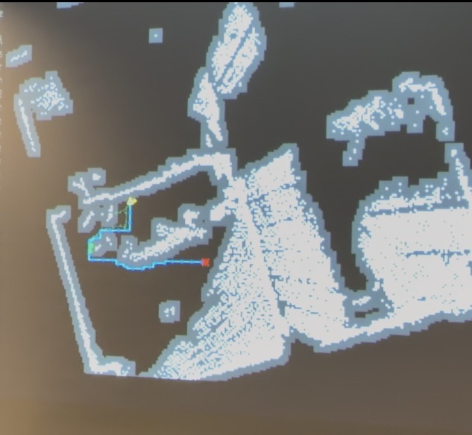
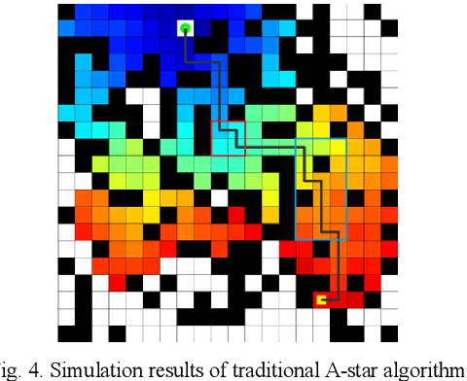
Kartierung und Navigation
Daten vom Roboter (Allgemein)
Pfadplannung
A* Algorithmus

Slide 38
Debugging Ablauf
Kein Map → /scan prüfen
Kein Roboter → /tf prüfen
Keine Bewegung → /odom prüfen

Slide 39
Aufgabe 3
Karte erstellen
SLAM starten
Roboter Bewegung
SLAM beenden
Navigation
Lokalisierung
Pfadpunkte definieren
Navigation

Slide 40
Aufgabe 4
Karte erstellen
SLAM starten
Roboter Bewegung
SLAM beenden
Navigation
Lokalisierung
Pfadpunkte definieren mit vordefinierten High level Arm Bewegungen
Navigation

Slide 41
G1 Datenfluss
/scan → SLAM → /map
/odom → TF → Pose
→ RViz Visualisierung

Slide 42
Aufgabe 5
Sdk or sdk modules um eine Navigationsfunktion zu erstellen mit:
Benutzung von Livox sdk zur Visualisierung
Zielpunkte definieren
Navigation mit/Ohne Hindernisvermeidung

Slide 43
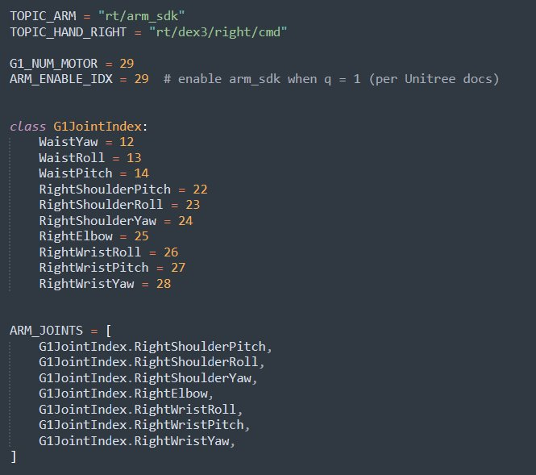
Grundlagen der Armtätigkeit​
Gelenke

Slide 44
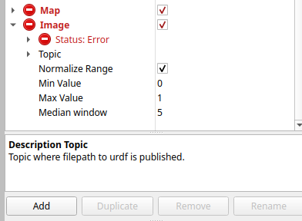
SLAM im G1 (Konzept)
SLAM = Lokalisierung + Kartierung
Der Roboter erstellt eine Karte und verfolgt seine Position
Wird für autonome Navigation verwendet

Slide 45
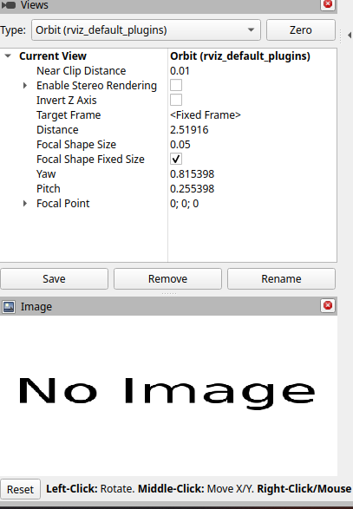
ROS2 SLAM Pipeline
Sensors (LiDAR / Camera)
→ SLAM Node
→ Map (/map)
→ Localization (/odom, /tf)
→ RViz Visualization

Slide 46
Überprüfungsliste
Kartenaktualisierung in Rviz
Roboter bewegt sich korrekt
TF-Baum verbunden
Sensorthemen aktiv

Slide 47
Häufige Debug-Probleme
Keine Karte → Überprüfen /scan
Kein Roboter → Überprüfen /
Bewegung → Überprüfen /odom
Verzögerung → Last reduzieren

Slide 48
Praktische SLAM Aufgabe
SLAM ausführen
Roboter bewegen (Skripte test_motion)
Karte beobachten

Slide 49
Lernergebnis
ROS Umgebung
Moduswechsel
High Level Locomotion
SLAM und Navigation

Slide 50
Warum ist das wichtig?
• Autonome Navigation
• Hindernisvermeidung
• Industrie-Anwendungen (Logistik, Service-Roboter)

Slide 51
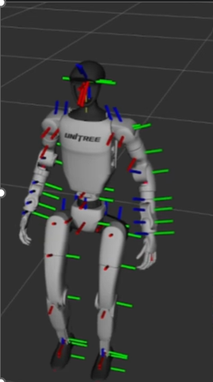
Live Demo Ablauf
1. RViz starten
2. Sensoren aktivieren
3. Karte entsteht
4. Roboter bewegt sich
5. Navigation A → B

